Slide 1
Инновационная деятельность в МДОУ «Гаевский детский сад»: актуальность, результаты, перспективы
«От того, как заложены элементарные
математические представления, в значительной мере зависит дальнейший путь математического развития,
успешность продвижения ребенка в этой области знаний»
Л.А. Венгер
Советский психолог. Доктор психологических наук, профессор. Автор теории формирования познавательных способностей (сенсорных и интеллектуальных).

Slide 2
Концепция развития математического образования в Российской Федерации (утверждена распоряжением Правительства РФ от 24.12.2013г. № 2506-р
Цель Концепции – вывести российское математическое образование на лидирующее положение в мире. Математика в России должна стать передовой и привлекательной областью знания и деятельности, получение математических знаний – осознанным и внутренне мотивированным процессом.

Slide 3
Концепция развития математического образования в Российской Федерации: дошкольное образование
Система учебных программ математического образования в дошкольном образовании при участии семьи «должна обеспечить условия (прежде всего предметно-пространственную и информационную среду, образовательные ситуации, средства педагогической поддержки ребенка) для освоения воспитанниками форм деятельности, первичных математических представлений и образов, используемых в жизни».

Slide 4
«Мате: плюс. Математика в детском саду»
Программа основывается на данных современных научных исследований в области психологии детского развития, опирается на лучший отечественный и зарубежный педагогический опыт и построена на современных научных принципах и теориях.
Составители: Ирина Евгеньевна Федосова (руководитель Национального института качества образования) и Загвоздкин Владимир Константинович (старший научный сотрудник ФИРО).

Slide 5
Содержание комплекта МАТЕ: плюс

Slide 6
Материалы для педагога
МЕТОДИЧЕСКИЕ РЕКОМЕНДАЦИИ КАРТОЧКИ С ЗАДАНИЯМИ
Методические рекомендации
Рекомендации по развитию математических способностей у детей, по ведению наблюдений, а также идеи игр и заданий
на каждый день
Материалы для копирования (CD)
Карточки для педагогов
24 карточки формата А5
Дополнительные материалы для распечатки: страницы с заданиями для детей, бланки для воспитателя
Многочисленные идеи игр и заданий со всеми материалами из коробки
ТАБЛИЦЫ НАБЛЮДЕНИЙ
Таблицы наблюдений
Лист формата А3 на каждого ребенка
Таблицы для записи наблюдений за развитием ребенка в возрасте до 5 лет и от 5 лет. По каждому направлению в таблицах
даны ссылки на подходящие развивающие

Slide 7
Материалы для детей
РАБОЧИЕ ТЕТРАДИ
ДИАГНОСТИЧЕСКИЕ МАТЕРИАЛЫ
Моя математическая тетрадь
Диагностические материалы
Тетрадь 1 для детей от 4 до 5 лет
Тетрадь 2 для детей от 5 до 6 лет
Тетрадь 1 для детей до 5 лет
Тетрадь 2 для детей старше 5 лет
КАРТОЧКИ С ОПИСАНИЯМИ ИГР
Карточки для детей
55 карточек формата А6
Иллюстрированные описания игр с материалами из коробки

Slide 8
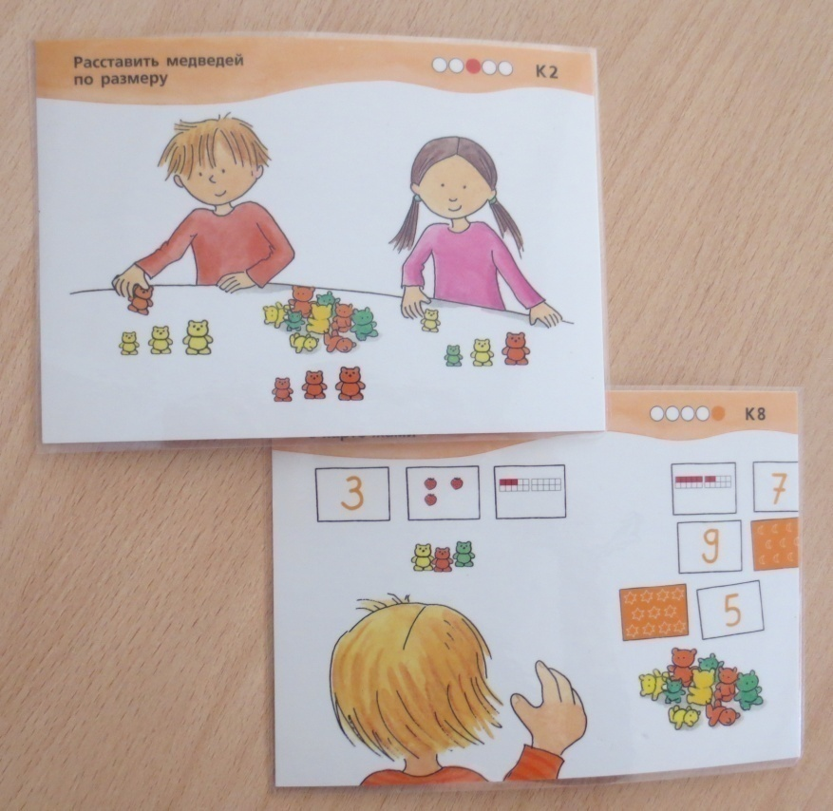
Медведи

Slide 9
Игровые карточки для детей
Подставки
для карточек

Slide 10
Геометрические фигуры

Slide 11
Табло с разметкой из 20 кубиков
Коробка с шариками для разложения числа

Slide 12
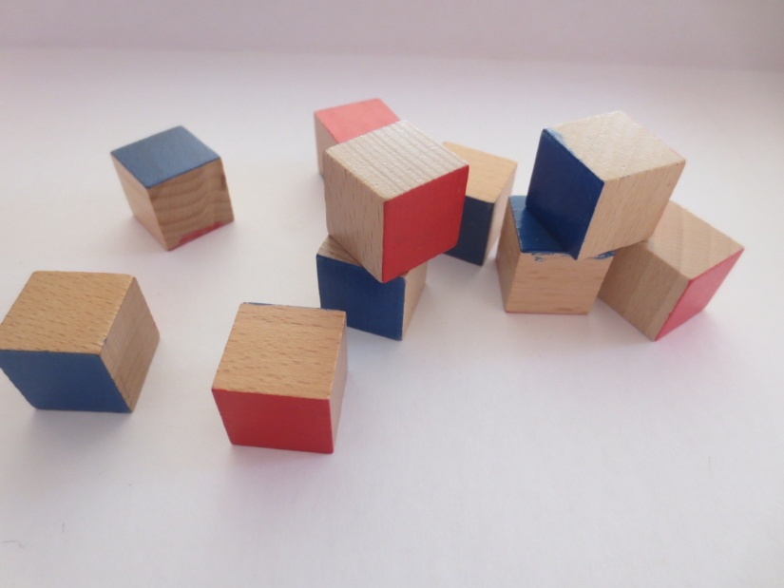
Кубики для строительства
Мозаичные кубики

Slide 13
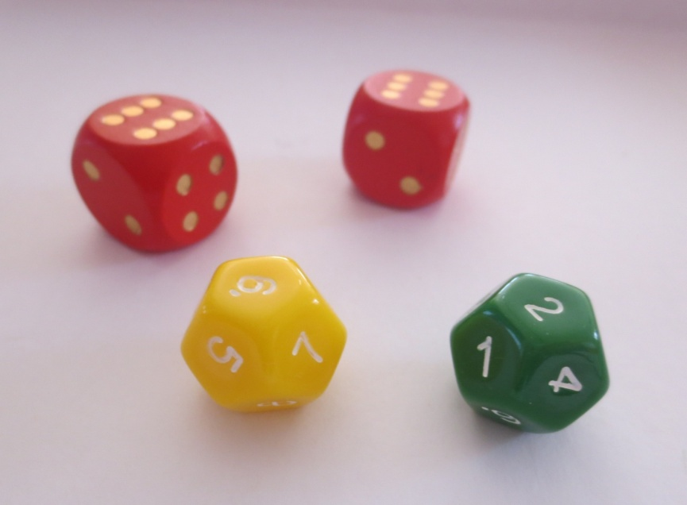
Игровое поле
Игральные кубики

Slide 14
Сюжетное игровое поле

Slide 15
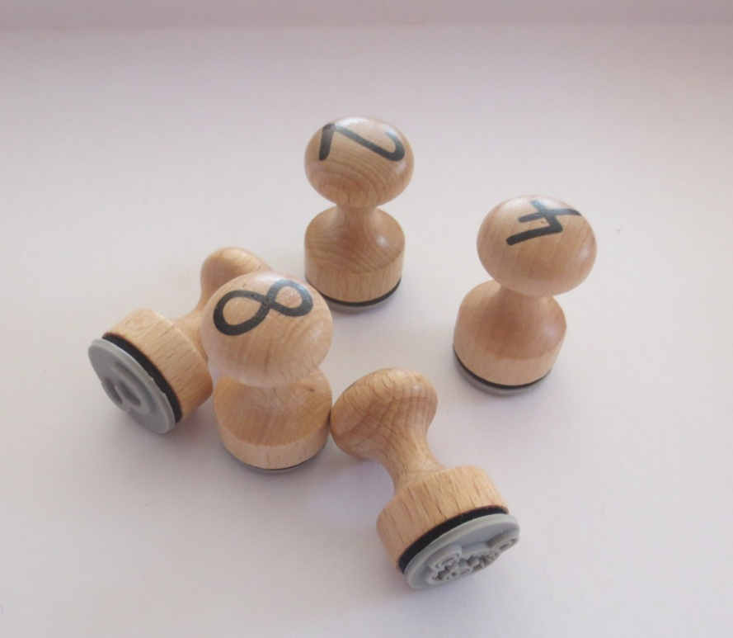
Волчок
Цифровые штампы Штамп-картинка

Slide 16
Зеркало
Мешочек для тактильных игр
Линейка-трафарет

Slide 17
Фишки и тубы для фишек

Slide 18
Концепция развития математического образования в МДОУ «Гаевский детский сад» «Математика вокруг нас»
Цель: создание условий для повышения качества математического образования детей дошкольного возраста.
Задачи:
1. Модернизация содержания учебных программ математического образования (связь с реальной жизнью, преемственность математического образования в дошкольном и начальном образовании).
2. Совершенствование профессиональной компетентности педагогов в использовании современных образовательных технологий математического образования (информационно-коммуникативные технологии, здоровьесберегающие технологии, проблемно-игровые технологии, познавательно-исследовательская деятельность, технология создания развивающей среды, социоигровые технологии и др.) в соответствии с Профессиональным стандартом «Педагог» и ФГОС ДО.
3. Внедрение в практику работы ДОУ новых форм, средств и методов организации математического развития детей.
4. Обеспечение наличия предметно-пространственной и информационной среды для математического образования дошкольников.
5. Формирование пакета диагностического инструментария оценки качества математического образования.
6. Обеспечение партнерского взаимодействия с семьями воспитанников по вопросам математического развития детей дошкольного возраста.
7. Обеспечение достаточного уровня базовых знаний для каждого обучающегося, формирование у участников образовательных отношений установки «нет неспособных к математике детей».
8. Развитие познавательной и творческой активности воспитанников ДОУ.
9. Обеспечение воспитанникам, имеющим высокую мотивацию и проявляющим выдающиеся математические способности, всех условий для развития и применения этих способностей.

Slide 19
Методическая работа
Консультация для педагогов «Использование эффективных образовательных технологий в математическом образовании дошкольников»
Консультация «Содержание Центров математики»
Семинар-практикум «Организация РППС как основной механизм реализации концепции математического развития воспитанников МДОУ «Гаевский детский сад»(Центры математики)»
Аукцион педагогических идей
Педагогические советы: «Обеспечение условий для освоения воспитанниками форм деятельности, первичных математических представлений и образов, используемых в жизни»,«Обеспечение преемственности дошкольного и начального общего образования в соответствии с ФГОС ДО и ФГОС начального образования в рамках социального партнёрства как условие достижения качества образования»
Разработка конспектов образовательной деятельности, картотек загадок, физкультминуток, считалок и т.п. математического содержания,
Конкурс для педагогов «Лучший центр по математике»
Самообразование педагогов.

Slide 20
Формы организации образовательной деятельности
образовательное предложение для целой группы детей/занятие
совместная образовательная деятельность
образовательная деятельность в ходе режимных моментов
самостоятельная деятельность в условиях развивающей предметно-пространственной среды

Slide 21
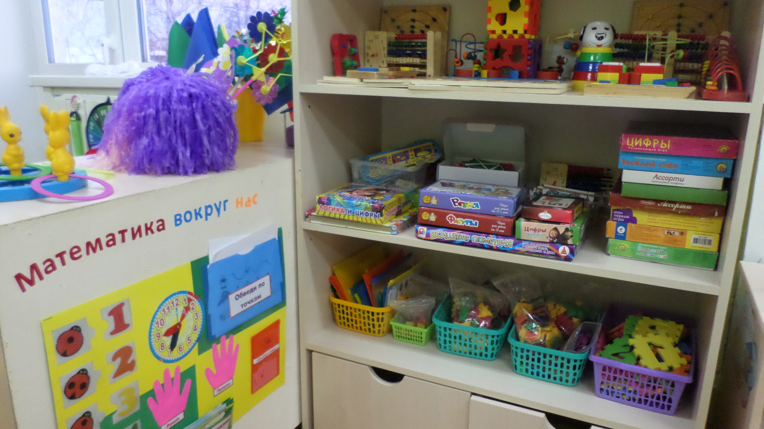
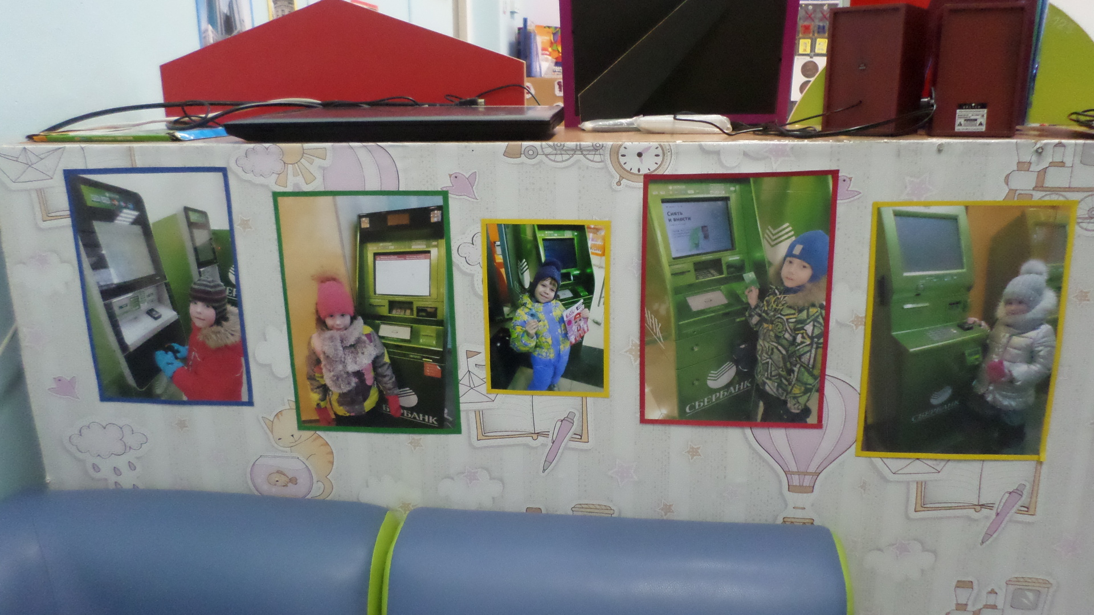
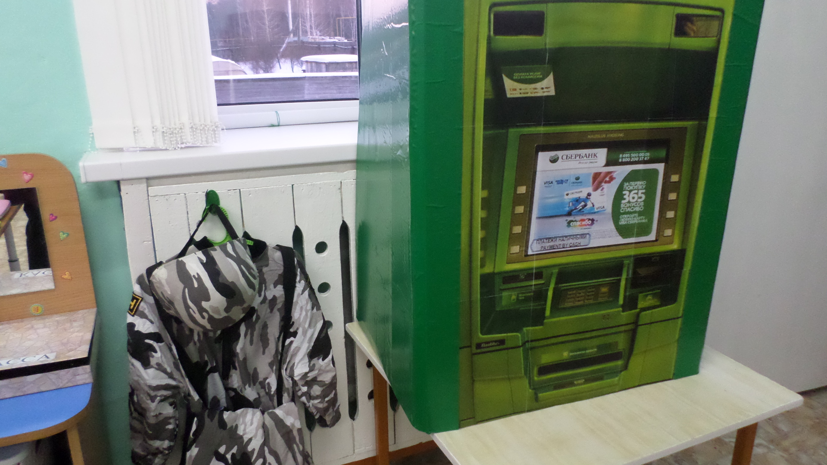
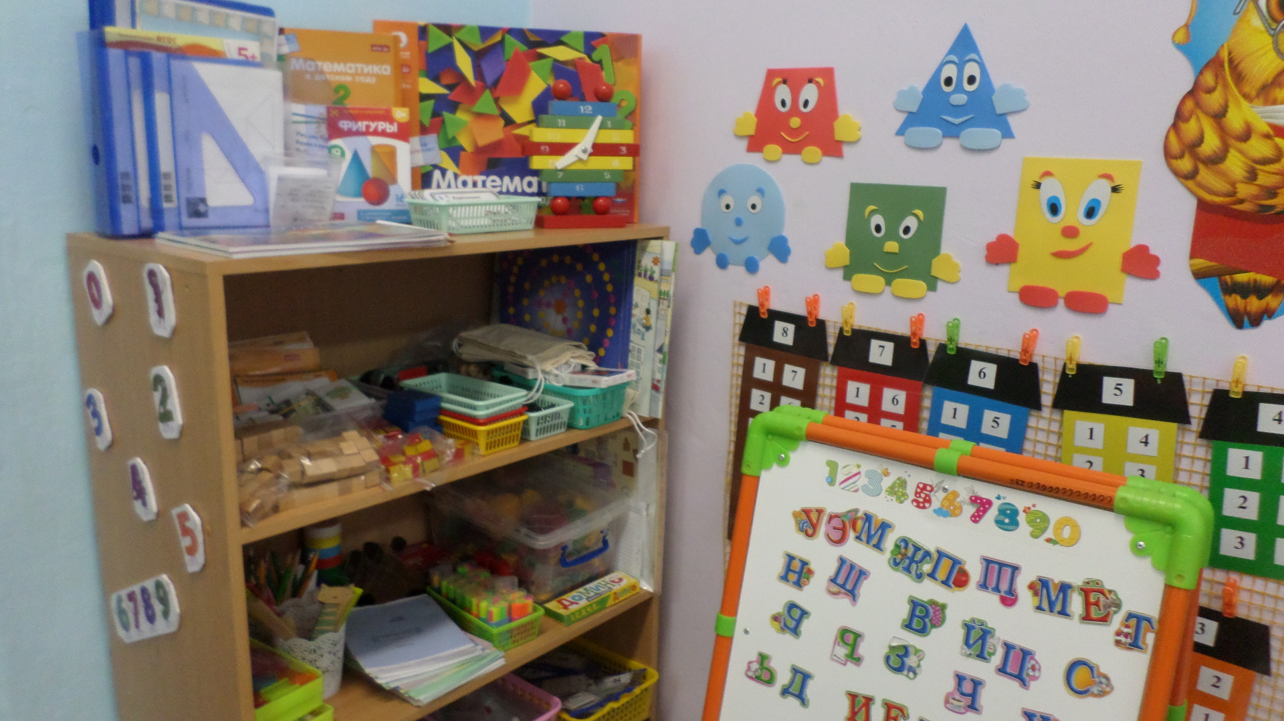
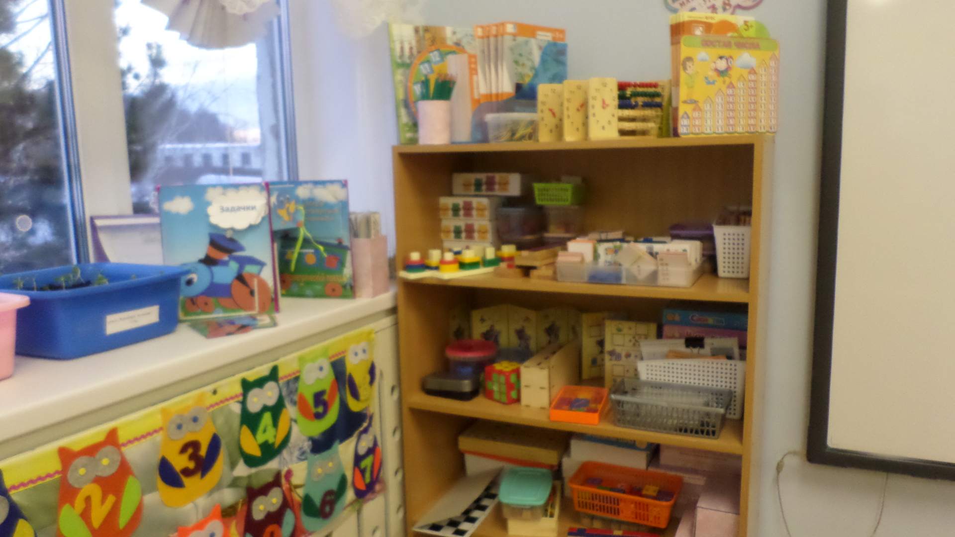
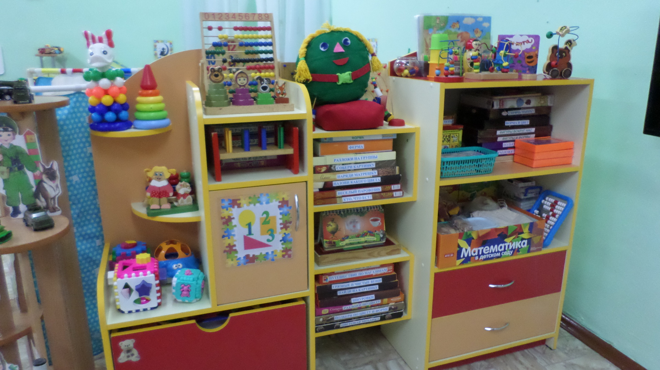
Развивающая среда

Slide 22
Результаты промежуточного мониторинга реализации программы «Мате:плюс. Математика в детском саду»

Slide 23
Перспективы инновационной деятельности
Конкурсы педагогического мастерства по реализации программы Мате:плюс
Повышение квалификации педагогов
Сетевого сопровождения инновационной деятельности
Внедрение программы Мате плюс в работу дошкольных образовательных организаций Ирбитского района
Презентация результатов работы инновационной площадки на муниципальном и др. уровнях
Сотрудничество с Институтом развития образования Свердловской области
Систематические публикации в педагогической прессе и специализированных сборниках в сотрудничестве с издательствами "Национальное образование", «Дошкольное воспитание», «Ребенок в детском саду»
Присвоению статуса федеральной инновационной площадки Национального института качества образования.

Slide 24
